Slide 1

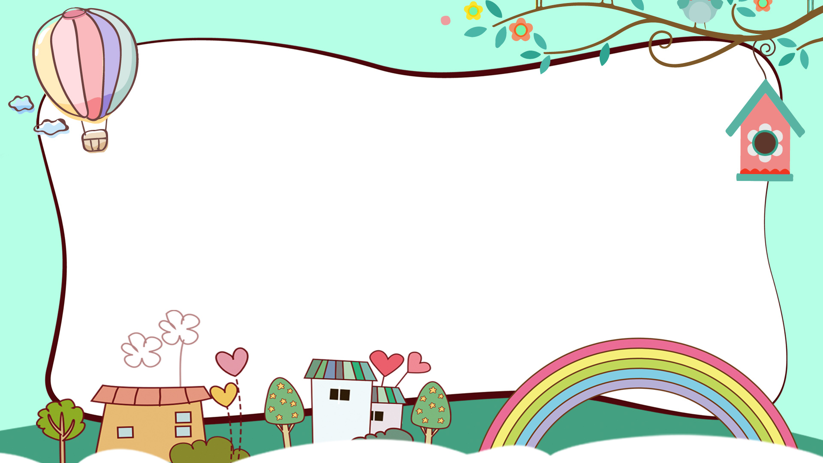

Bài 4: hơn, kém bao nhiêu
Luyện tập (Tiết 2)
Notes:
Tổ chức trò chơi Bức tranh bí ẩn, mỗi mảnh ghép tương ứng với một bài tập.
Sau khi lật được 4 mảnh ghép tương ứng với 4 bài tập => tên bài => Mục tiêu => củng cố, dặn dò.

Slide 2
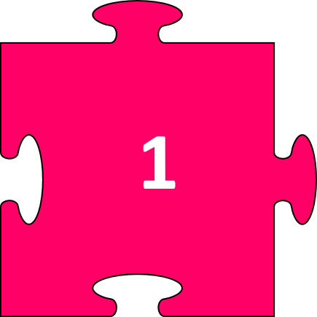

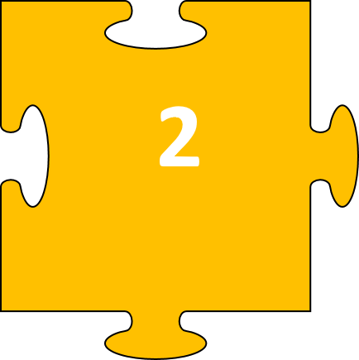

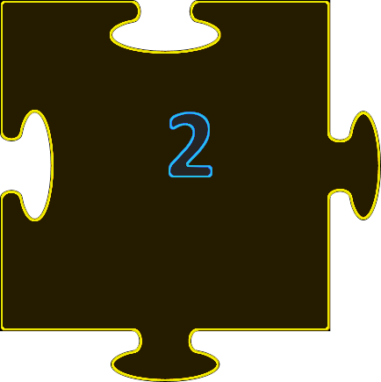





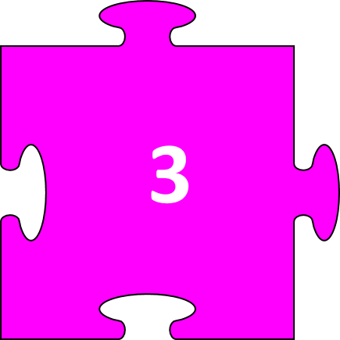


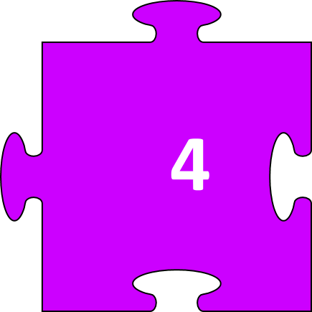





Luyện tập
Trò chơi
Bức
bí
3
3
4
4
tranh
ẩn
Notes:
GV ấn vào từng mảnh ghép để đến với bài 1, 2, 3, 4.
Sau khi lật được 4 mảnh ghép, GV lồng ghép dạy KNS.
Ấn vào hình góc phải dưới màn hình để đến với sldie mục tiêu.

Slide 3
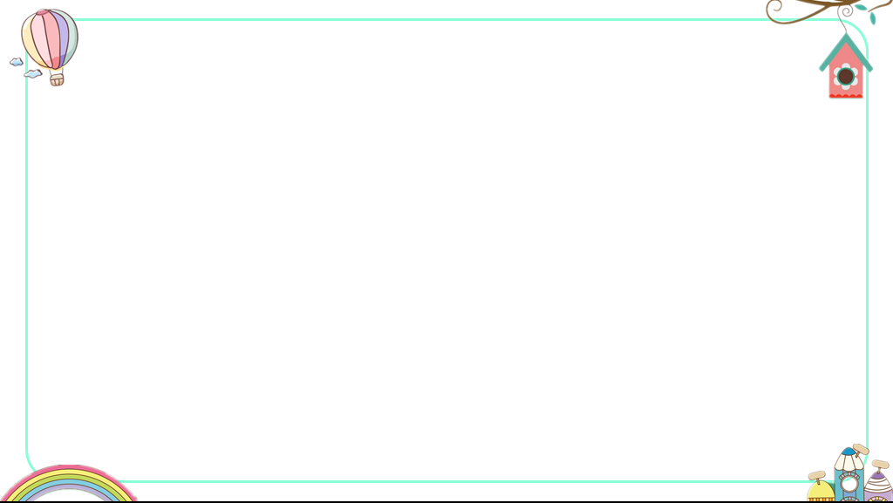

1
Số
?
Mẫu: Băng giấy màu vàng ngắn hơn băng giấy màu xanh mấy
xăng – ti – mét?
7
cm
6cm – 4cm = 2cm
a) Băng giấy màu đỏ dài hơn băng giấy màu vàng mấy xăng – ti – mét?
4
cm
3
7cm – 4cm = cm
?
6
cm
b) Băng giấy màu xanh ngắn hơn băng giấy màu đỏ mấy xăng – ti – mét?
7
6
1
?
?
cm – cm = cm
?

Slide 4
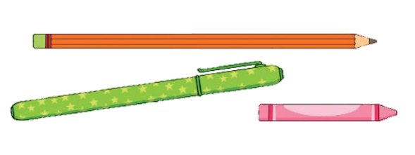
2
a) Bút nào ngắn nhất
25cm
20cm
10cm
b) ?
Số
Bút chì dài hơn bút mực cm.
Bút sáp ngắn hơn bút chì cm.
5
(25cm – 20cm = 5cm)
?
15
(25cm – 10cm = 15cm)
?

Slide 5

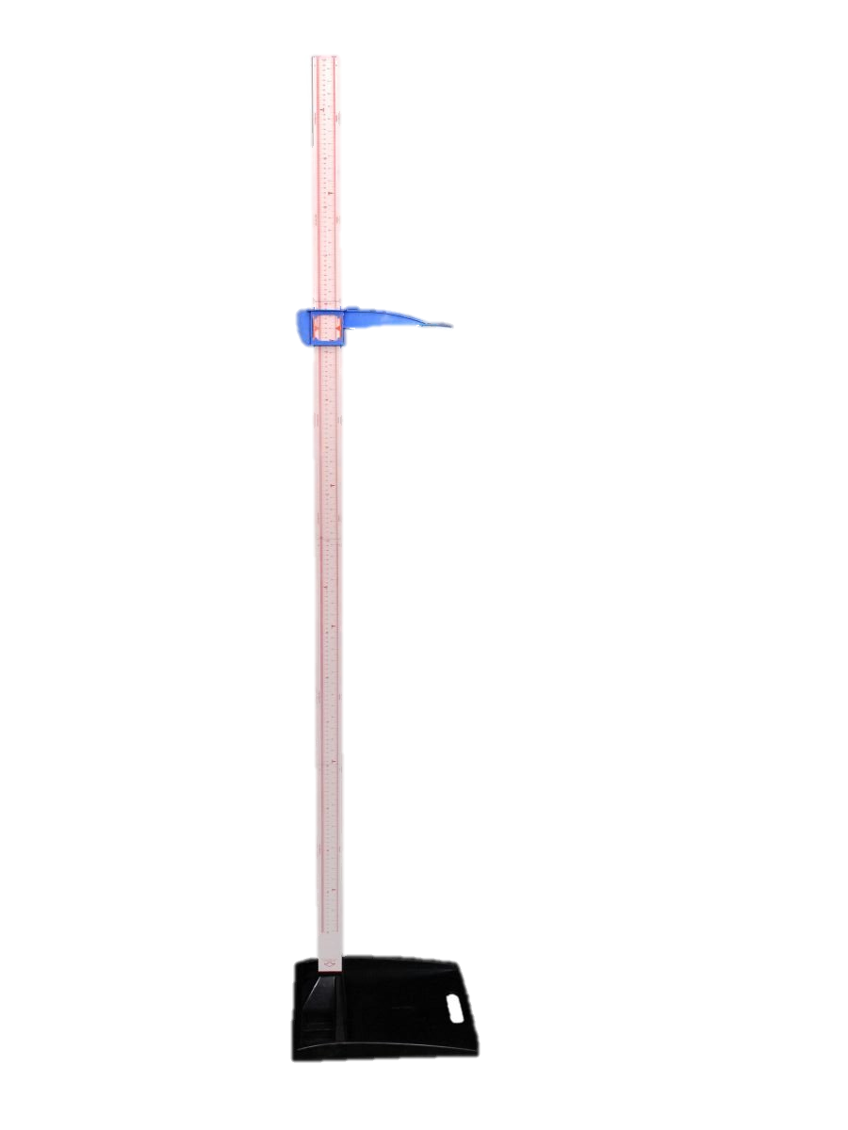


3
Ba bạn rô – bốt rủ nhau đo chiều cao.
59cm
56cm
54cm
C
A
B
a) Rô – bốt nào cao nhất?
Rô – bốt xanh.
b) ?
Số
Rô – bốt A cao hơn rô – bốt B cm.
Rô – bốt B thấp hơn rô – bốt C cm.
2
?
5
?

Slide 6
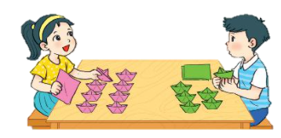
Mai và Nam gấp được các thuyền giấy như hình dưới đây.
4
Mai gấp được hơn Nam mấy cái thuyền?
Nam gấp được kém Mai mấy cái thuyền?

Slide 7
Mai gấp được hơn Nam số thuyền là:
8 – 6 – 2 (cái)
Đáp số: 2 cái thuyền.
Nam gấp kém Mai số thuyền là:
8 – 6 – 2 (cái)
Đáp số: 2 cái thuyền.
Notes:
GV lưu ý HS: bài toán có cùng phép tính, đáp số nhưng khác nhau ý câu trả lời (quan hệ hơn, kém)

